Slide 1
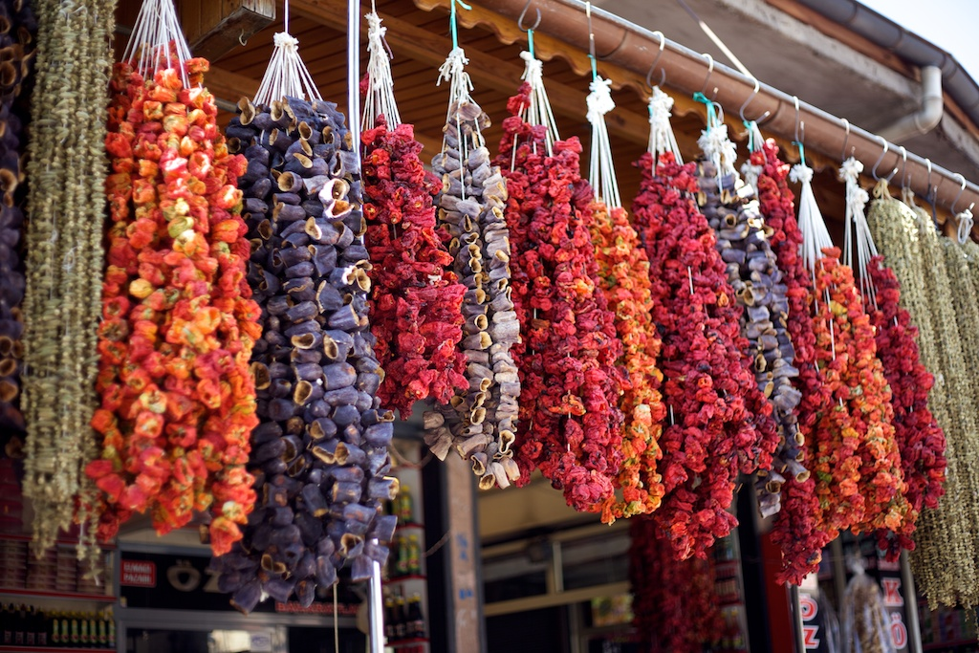

GDM 302
Temel İşlemler II
Kurutma 1 2018-2019
Mühendislik Mimarlık Fakültesi
Gıda Mühendisliği Bölümü
Prof. Dr. Farhan ALFİN

Slide 2
Bu Hafta
Psikrometri
Kuru Havanın Nitelikleri
Su Buharının Nitelikleri
Hava-Buhar Karışımlarının Nitelikleri

Slide 3
Psikrometre

Slide 4
Psikrometre
Psikrometri, genelde "gaz - su buharı" karışımlarının, özellikle de "hava-su buharı" karışımlarının termodinamik nitelikleriyle ilgili bir bilim dalıdır.
Gaz ve buhar iki ayrı terim olmakla birlikte aslında çok farklı şeyler değillerdir.

Slide 5
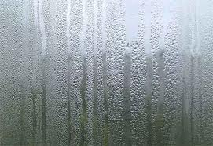
Atmosferik basınç altında ve oda sıcaklığında sıvı fazda bulunan maddelerin gaz fazı, "buhar" olarak isimlendirilir.
Örneğin oda sıcaklığında ve atmosferik basınç altında daima sıvı fazda bulunan su, buharlaşarak gaz fazına dönüşünce "su buharı" olarak anılır.

Slide 6
Kuru Havanın Nitelikleri

Slide 7
Kuru Havanın Nitelikleri
Kuru havanın bileşimi
Kuru havanın özgül hacmi (V_{kh})
Kuru havanın özgül ısısı (c_{ph})
Kuru havanın entalpisi (H_{kh})

Slide 8
Kuru Havanın Bileşimi
Hava, çeşitli gazların bir karışımıdır.
Hava mutlaka su buharı içerir.
Su buharı içeren havaya "nemli hava" denir.
Nemli havanın su buharı dışında kalan kısmına "kuru hava" denir.

Slide 9
Havayı bu şekilde, nem (su buharı) ve kuru hava gibi iki unsur olarak ele almak, hesaplamalarda ve tanımlarda büyük kolaylıklar sağlamaktadır.
Hacimsel olarak kuru havanın bileşimi
Bileşen | Oranı %
Azot | 78
Oksijen | 21
Diğer gazlar | 1

Slide 10
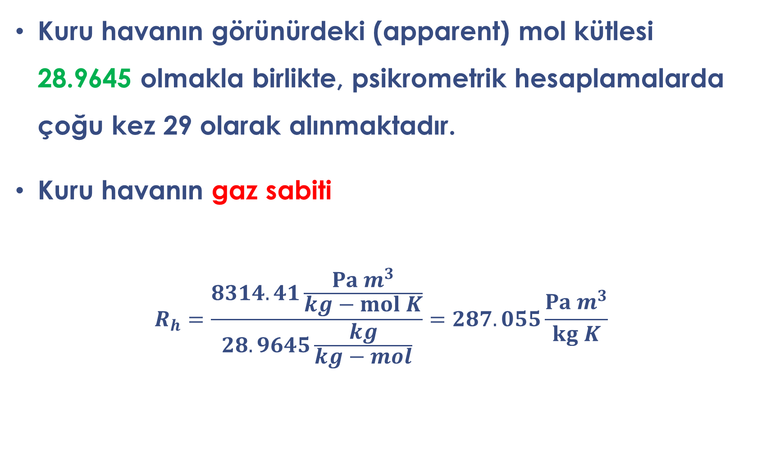
Kuru havanın görünürdeki (apparent) mol kütlesi 28.9645 olmakla birlikte, psikrometrik hesaplamalarda çoğu kez 29 olarak alınmaktadır.
Kuru havanın gaz sabiti
$$R_{h}=\frac{8314.41\frac{Pa{ m}^{3}}{kg−mol K}}{28.9645\frac{kg}{kg−mol}}=287.055\frac{Pa{ m}^{3}}{kg K}$$

Slide 11
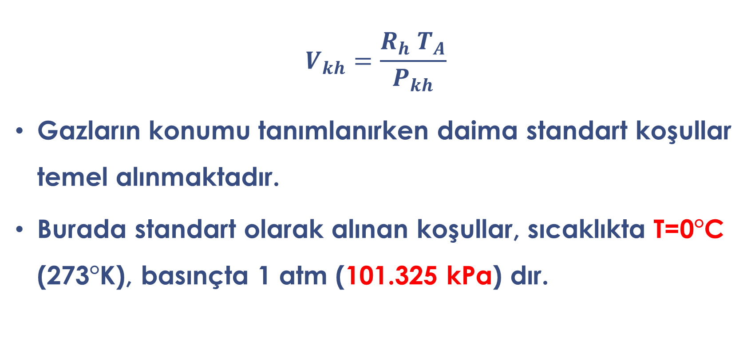
Kuru Havanın Özgül Hacmi (V_{kh})
$$V_{kh}=\frac{R_{h} T_{A}}{P_{kh}}$$
Gazların konumu tanımlanırken daima standart koşullar temel alınmaktadır.
Burada standart olarak alınan koşullar, sıcaklıkta T=0°C (273°K), basınçta 1 atm (101.325 kPa) dır.

Slide 12
Standart koşullar STP kısa yazılışı (Standard Temperature and Pressure) ile simgelenmektedir.
Hangi gaz olursa olsun standart koşullarda 1 kg-mol ideal gaz, 22.4 m³ hacim işgal eder

Slide 13
Kuru Havanın Özgül Isısı (c_{ph})
101.325 kPa (1 atm) basınç altında kuru havanın özgül ısısı (c_{ph}), -73 ve + 150°C' ler arasında, 0.997-1.017 kJ/kg°C arasında değişmekle birlikte hesaplamalarda 1.000 kJ/kg °C veya daha yaygın olarak 1.005 kJ/kg °C değerleri kullanılmaktadır.

Slide 14
Kuru Havanın Entalpisi (H_{kh})
Entalpi, diğer adıyla "toplam ısı", daima bir referans nokta baz alınarak belirtilen bir fiziksel büyüklüktür.
Aynen coğrafi konumlarda yüksekliğin "deniz seviyesine" göre belirtildiği gibi, entalpi de belli bir temele (baza) göre ifade edilmektedir.

Slide 15
Psikrometrik hesaplamalarda havanın entalpisi, 1 atmosfer basınç altında ve 0'C'deki 1 kg kuru havanın entalpisi (toplam ısısı) sıfır olarak alınmak suretiyle referans nokta belirlenmiş olmaktadır.
Bu referans noktaya göre, farklı sıcaklıklarda 1 atm basınçtaki kuru havanın entalpisi (H_{kh}),
H_{kh} = 1.005 (T_{h}- T₀)

Slide 16
Su Buharının Nitelikleri

Slide 17
Su Buharının Nitelikleri
Su buharın özgül hacmi (V_{sb})
Su buharın özgül ısısı (c_{pb})
Su buharın entalpisi (H_{sb})

Slide 18
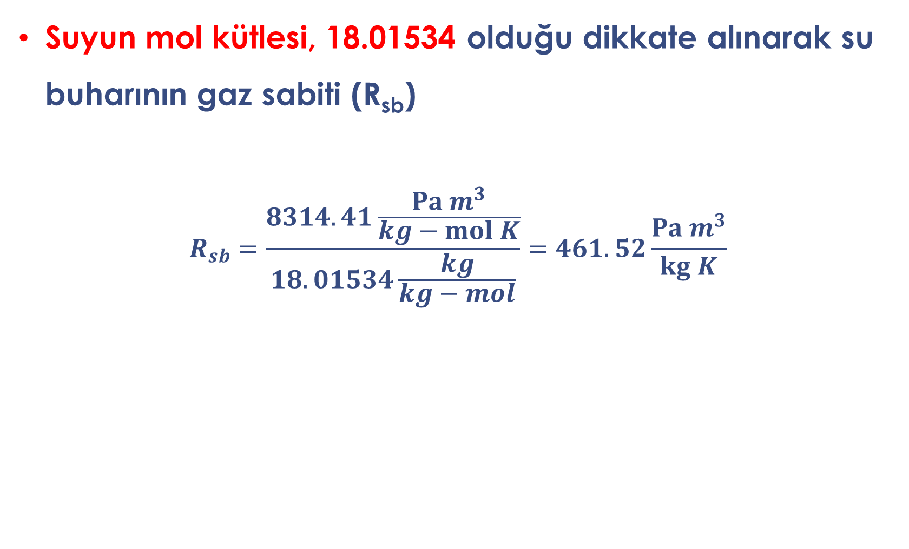
Suyun mol kütlesi, 18.01534 olduğu dikkate alınarak su buharının gaz sabiti (R_{sb})
$$R_{sb}=\frac{8314.41\frac{Pa{ m}^{3}}{kg−mol K}}{18.01534\frac{kg}{kg−mol}}=461.52\frac{Pa{ m}^{3}}{kg K}$$

Slide 19
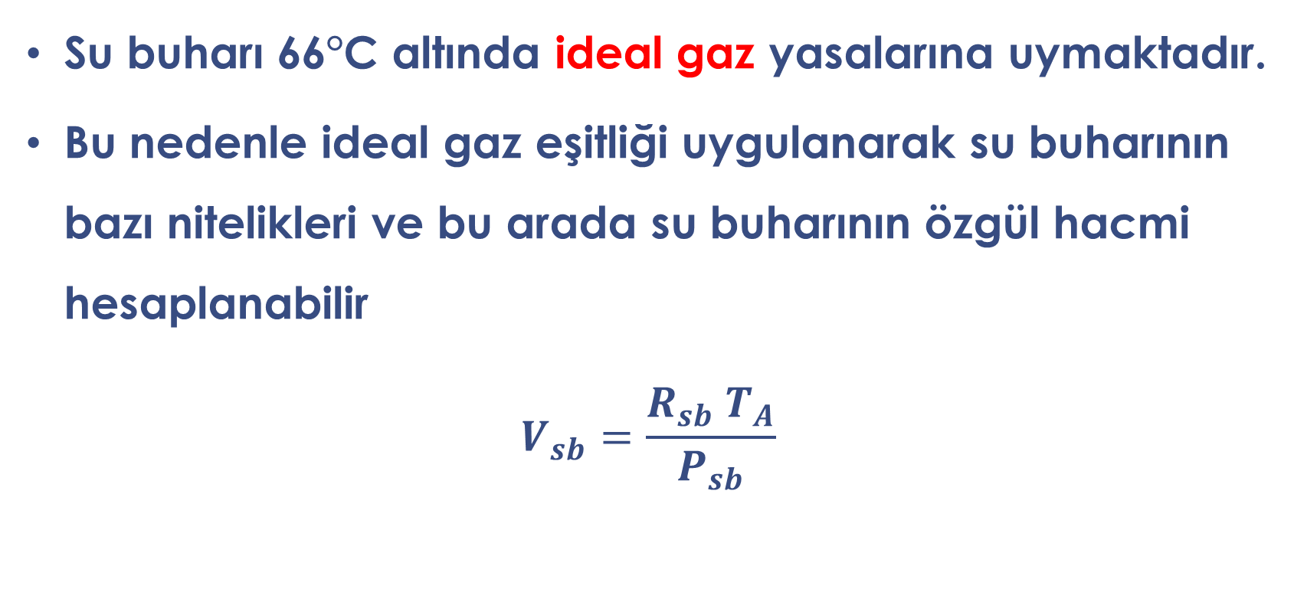
Su Buharın Özgül Hacmi (V_{sb})
Su buharı 66°C altında ideal gaz yasalarına uymaktadır.
Bu nedenle ideal gaz eşitliği uygulanarak su buharının bazı nitelikleri ve bu arada su buharının özgül hacmi hesaplanabilir
$$V_{sb}=\frac{R_{sb} T_{A}}{P_{sb}}$$

Slide 20
Su Buharın Özgül Isısı (c_{pb})
Su buharının özgül ısısı (c_{pb}) 1.88-1.92 gibi değerler kullanılmaktaysa da, 1.88 kJ/kg °C değerinin yaygın olarak benimsendiği görülmektedir.

Slide 21
Su Buharının Entalpisi (H_{sb})
H_{sb} = H_{L0} + C_{pb} (T_{sb}- T₀)
Suyun 0°C'de buharlaşma gizli ısısı (H_{L0}) için, çeşitli kaynaklarda 2490-2501.4 kJ/kg gibi birbirine çok yakın değerler yer almaktaysa da genellikle 2500 kJ/kg değeri yaygın olarak kullanılmaktadır.
H_{sb} = 2500 + 1.88 (T_{sb}- T₀)

Slide 22
Hava-Buhar Karışımlarının Nitelikleri

Slide 23
Hava-Buhar Karışımlarının Nitelikleri
Nemli havanın basıncı
Nemli havanın çiğlenme noktası (T_{Ç})
Mutlak nem (X)
Bağıl nem (W_{r})
Nemli havanın özgül hacmi (V_{nh})
Nemli havanın özgül ısısı (c_{pnh})
Nemli havanın entalpisi (H_{nh})
Havanın adyabatik olarak nemlenmesi
Havanın kuru ve ıslak termometre sıcaklıkları (T_{h}, T_{y})

Slide 24
Hava-Buhar Karışımlarının Nitelikleri
Çevremizdeki hava daima bir miktar su buharı içerir.
Su buharı miktarı hava sıcaklığına bağlıdır.
Su buharı içeren havaya "nemli hava" veya "rutubetli hava" denir.
Buna göre nemli hava; kuru hava ve az miktarda su buharından oluşan ikili (binary) bir karışımdır.

Slide 25
Havadaki su buharı, gerçekte düşük basınç ve düşük sıcaklıkta "aşırı ısınmış buhar" (superheated steam) olarak görülebilir.
Aşırı ısınmış buhar içeren hava bilindiği gibi, berrak niteliktedir.
Ancak, bazı koşullar altında eğer hava süspansiyon halinde su damlacıkları içeriyorsa, artık berraklığını kaybederek sis şeklinde bir görüntü kazanır.

Slide 26
Kurutma ve evaporasyon başta olmak üzere, birçok gıda prosesinde buhar ve baharın nitelikleri ile yakın ilişki içinde bulunmak zorunludur.
Bu nedenle, buhar ve buharlaşma ile ilgili terimlerin anlamlarına açıklık getirmek gerekmektedir.
Bu bağlamda buharlaşma ve buharla ilgili başlıca terimlere aşağıda kısaca yer verilmiştir.

Slide 27
Doyma basıncı: Belli bir sıcaklıktaki bir sıvının buharlaştığı basınca, "doyma basıncı" denir.
Örneğin 100°C'deki suyun doyma basıncı 1 atm (101.3 kPa), 60°C'de ise, 19.9 kPa'dır.
Eğer bir sıvının buharının sıcaklığı, doyma sıcaklığının üzerindeyse buna "aşırı ısınmış buhar" denir.

Slide 28
Doyma sıcaklığı: Belli düzeyde bir basınç altındaki bir sıvının buharlaşma sıcaklığına, "doyma sıcaklığı" denir.
Örneğin 1 atm (101.3 kPa) basınç altında suyun doyma sıcaklığı 100°C, buna karşın 19.9 kPa basınç altında ise, 60°C'dir.

Slide 29
Doymuş sıvı: Eğer bir sıvı, doyma basıncı ve doyma sıcaklığında olmasına rağmen hala sıvı fazda bulunuyorsa "doymuş sıvı" veya "doygun sıvı" olarak anılır.
Aşırı soğumuş sıvı: Eğer bir sıvı, doyma basıncında olduğu halde sıcaklığı doyma sıcaklığının altında ise "aşırı soğumuş sıvı" olarak adlandırılır.

Slide 30
Aşırı ısınmış buhar: Eğer bir buharın sıcaklığı, o sırada sıvı üzerinde egemen olan basınçtaki doyma sıcaklığından daha yüksekse, bu buhar "aşırı ısınmış buhar" olarak anılır.
Doymuş buhar: Eğer bir sıvı, doyma basıncı ve doyma sıcaklığında buhar haline dönüşmüşse buna "doymuş buhar" veya, "doygun buhar" denir.

Slide 31
Nemli Havanın Basıncı
Hava ve su buharı karışımları tam olarak ideal gaz yasalarına uymasa da yaklaşık 3 atm basınca kadar bu yasalara önemli düzeyde uyduğu kabul edilmektedir.
Buna göre, daha önce değinilmiş bulunan Dalton yasası uyarınca nemli havanın basıncı, içermekte olduğu kuru hava ve su buharı kısmi basınçlarının toplamına eşittir.
P_{B} = p_{kh} + p_{sb}

Slide 32
Nemli Havanın Çiğlenme Noktası (T_{Ç})
Nemli havanın sıcaklığı eğer, içerdiği su buharının kısmi basıncına eşdeğer olan "doyma sıcaklığına" düşürülürse, hava neme doyar yani; doyma noktasına ulaşır.
İşte bu sıcaklığa "çiğlenme noktası sıcaklığı" denir.

Slide 33
Çiğlenme noktası genellikle şu şekilde de tanımlanır: Eğer bir nemli hava, sabit basınç ve sabit mutlak nemde soğutulursa, doyma noktası denen bir sıcaklığa erişilir.
Eğer bu noktada sıcaklık biraz daha düşürülürse, havadaki su buharının bir kısmı yoğunlaşmaya başlar.
Yoğunlaşmanın başladığı sıcaklığa "çiğlenme noktası sıcaklığı" denir.

Slide 34
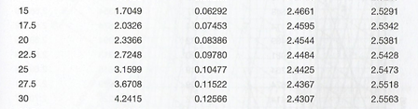
Kısmi buhar basıncı bilinen bir nemli havanın çiğlenme noktası, buhar tablosundan bulunabilir.
Örneğin su buharı kısmi basıncı 3.1599 kPa olan bir nemli havanın çiğlenme noktası sıcaklığı 25°C'dir.

Slide 35
Mutlak nem (X)
Nemli havada, birim kuru hava kütlesi başına düşen su buharı kütlesine, o havanın mutlak nemi (X) denir.
Mutlak nemin birimi çoğunlukla, "kg-su/kg-kuru hava" (kısaltılmış olarak kg-su/kg-KH) olarak benimsenmişse de bazen "g-su/kg-KH" şeklinde verildiği de görülmektedir.

Slide 36
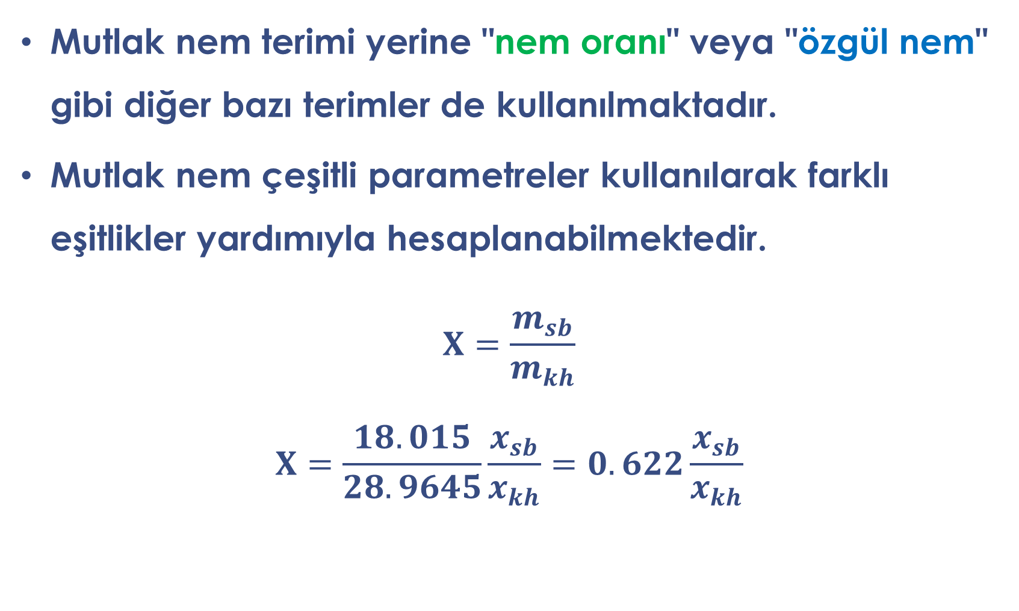
Mutlak nem terimi yerine "nem oranı" veya "özgül nem" gibi diğer bazı terimler de kullanılmaktadır.
Mutlak nem çeşitli parametreler kullanılarak farklı eşitlikler yardımıyla hesaplanabilmektedir.
$$X=\frac{m_{sb}}{m_{kh}}$$
$$X=\frac{18.015}{28.9645}\frac{x_{sb}}{x_{kh}}=0.622\frac{x_{sb}}{x_{kh}}$$

Slide 37

$$X=0.622\frac{p_{sb}}{p_{kh}}$$
$$X=0.622\frac{p_{sb}}{P_{B}−p_{sb}}$$

Slide 38
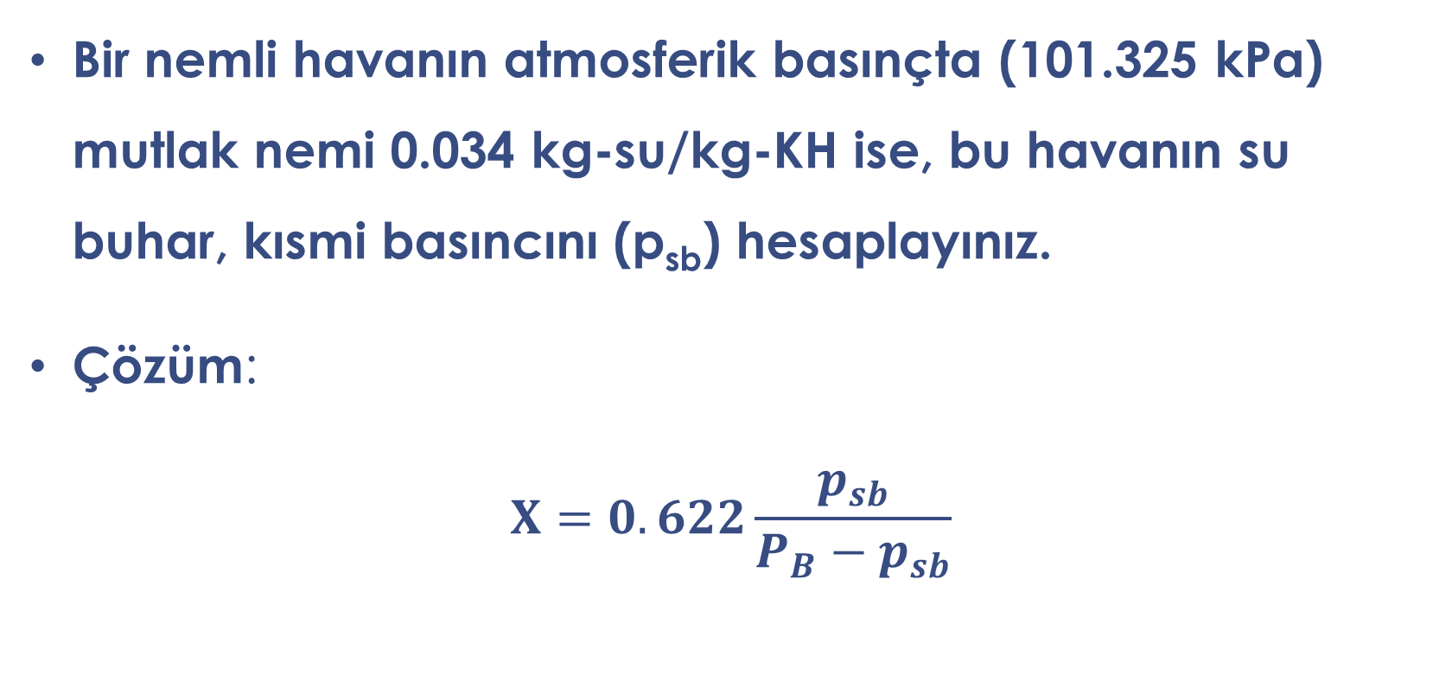
Örnek
Bir nemli havanın atmosferik basınçta (101.325 kPa) mutlak nemi 0.034 kg-su/kg-KH ise, bu havanın su buhar, kısmi basıncını (p_{sb}) hesaplayınız.
Çözüm:
$$X=0.622\frac{p_{sb}}{P_{B}−p_{sb}}$$

Slide 39
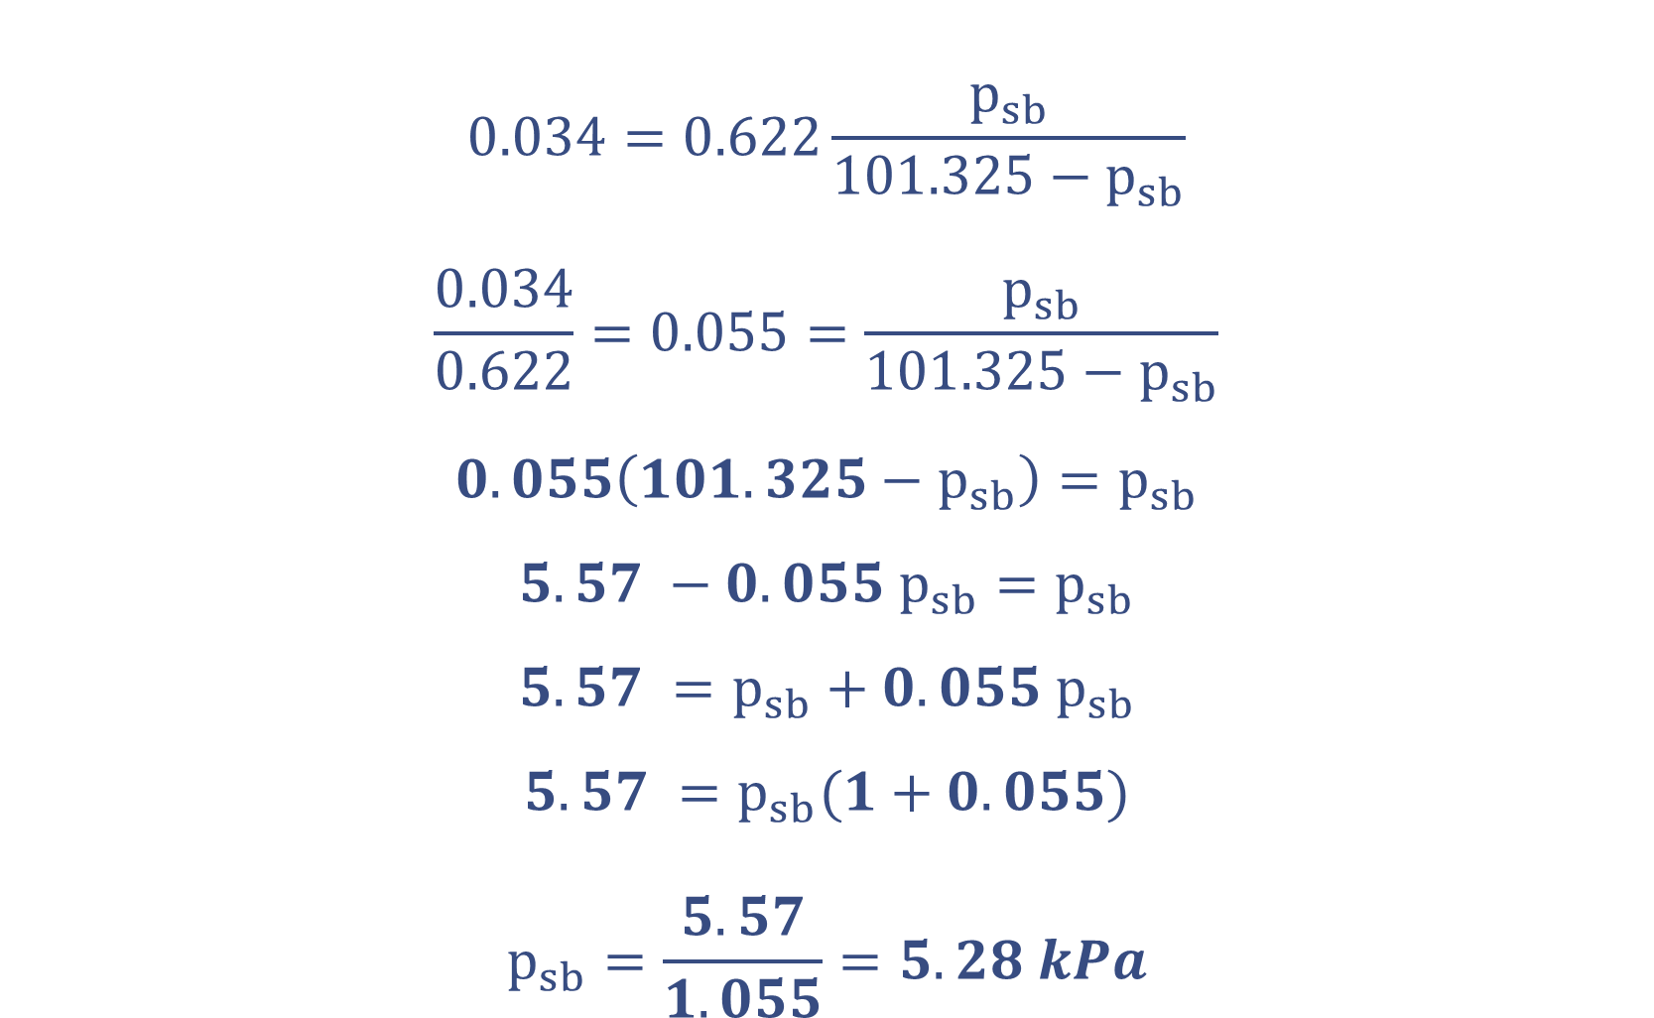
$$0.034=0.622\frac{p_{sb}}{101.325−p_{sb}}$$
$$\frac{0.034}{0.622}=0.055=\frac{p_{sb}}{101.325−p_{sb}}$$
$$0.055\left(101.325−p_{sb}\right)=p_{sb}$$
$$5.57 −0.055 p_{sb}=p_{sb}$$
$$5.57 =p_{sb}+0.055 p_{sb}$$
$$5.57 =p_{sb}(1+0.055)$$
$$p_{sb}=\frac{5.57}{1.055}=5.28 kPa$$

Slide 40
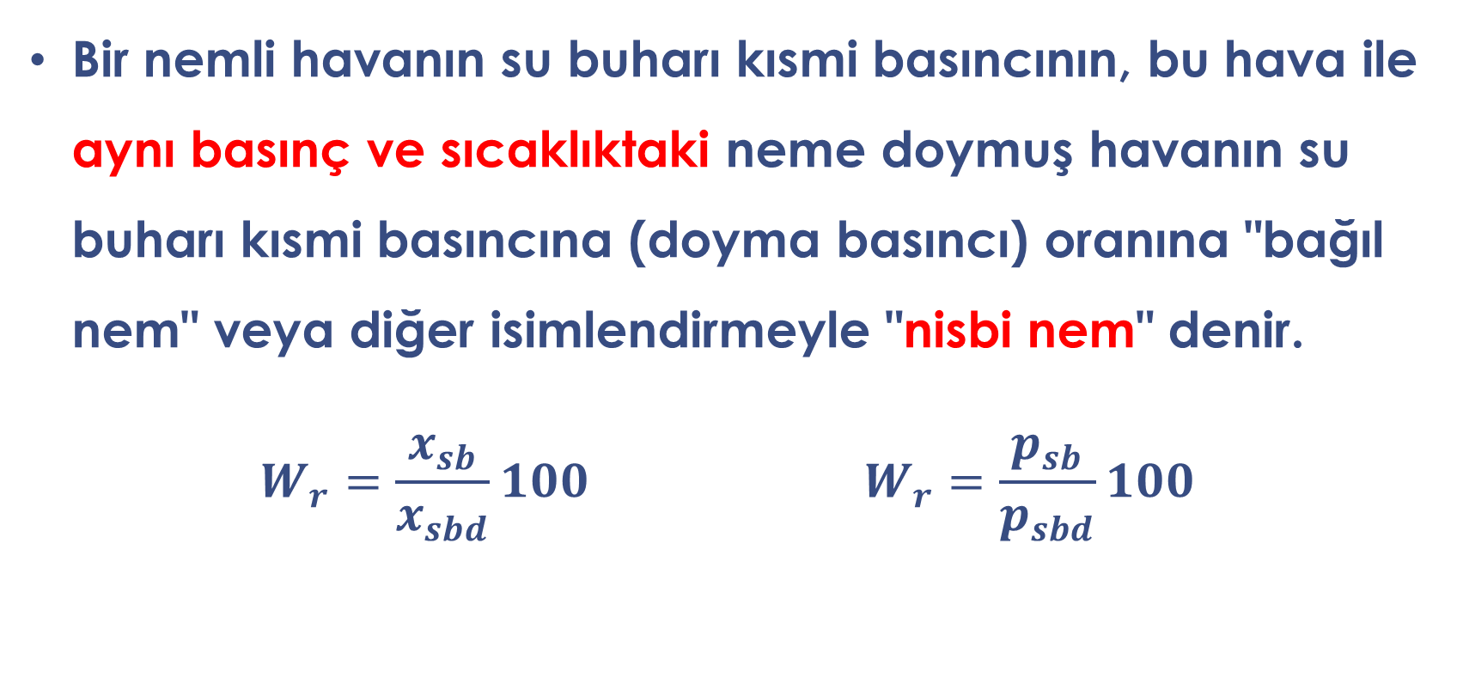
Bağıl nem (W_{r})
Bir nemli havanın su buharı kısmi basıncının, bu hava ile aynı basınç ve sıcaklıktaki neme doymuş havanın su buharı kısmi basıncına (doyma basıncı) oranına "bağıl nem" veya diğer isimlendirmeyle "nisbi nem" denir.
$$W_{r}=\frac{x_{sb}}{x_{sbd}}100 W_{r}=\frac{p_{sb}}{p_{sbd}}100$$

Slide 41
Bağıl nem, havadaki su buharının miktarını belirten bir değer değildir.
Ancak, havanın bulunduğu sıcaklıkta taşıyabileceği maksimum su buharı kıyasla, halen ne oranda su buharı taşımakta olduğunu ifade eden bir değerdir.
Bu nedenle bağıl nemin birimi söz konusu değildir, yüzde oranı şeklinde ifade edilir.

Slide 42
Hava sıcaklığı yükseldikçe, havanın taşıyabileceği su miktarı artmaktadır (Tablo 4.2).
Kuru termometre sıcaklığı, °C | Doyma nemi, kg-su/kg-KH
0 | 0.00378
5 | 0.00530
10 | 0.00760
15 | 0.01090
20 | 0.01480
25 | 0.02010
30 | 0.02720
35 | 0.03630
40 | 0.04850
45 | 0.06500
50 | 0.08790

Slide 43
Bu nedenle havanın bağıl nemi, sıcaklığa bağlıdır.
Havanın bağıl nemi verilirken mutlaka sıcaklığın da belirtilmesi gerekmektedir.

Slide 44
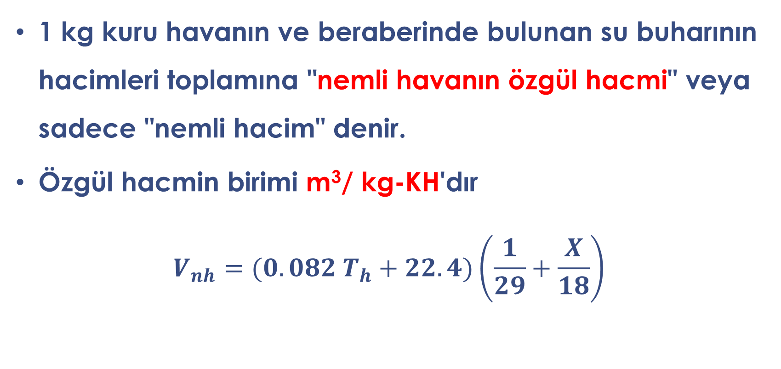
Nemli havanın özgül hacmi (V_{nh})
1 kg kuru havanın ve beraberinde bulunan su buharının hacimleri toplamına "nemli havanın özgül hacmi" veya sadece "nemli hacim" denir.
Özgül hacmin birimi m³/ kg-KH'dır
$$V_{nh}=(0.082 T_{h}+22.4)\left(\frac{1}{29}+\frac{X}{18}\right)$$

Slide 45
Nemli havanın özgül ısısı (c_{pnh})
Hava-su buharı karışımlarının özgül ısısı; "1 kg kuru hava ve beraberinde su buharından oluşan karışımın sıcaklığını 1°C yükseltmek için gerekli ısı miktarı" olarak tanımlanır.
Birimi, kJ/kg-KH °C'dir.

Slide 46
Kuru havanın özgül ısısının 1.005 kJ/kg-KH °C, su buharının özgül ısısının 1.88 kJ/kg °C olduğu dikkate alınınca, mutlak nemi (X) olan bir nemli havanın özgül ısısı (c_{pnh})
C_{pnh} = 1.005 + 1.88 X

Slide 47
Nemli havanın entalpisi (H_{nh})
H_{nh} = (c_{ph} + C_{pb} X) T + H_{L0} X
H_{nh}: Nemli havanın entalpisi, kJ/kg-KH,
c_{ph} : Kuru havanın özgül ısısı, 1.005 kJ/kg-KH °C,
c_{pb} : Su buharının özgül ısısı, 1.88 kJ/kg-buhar
T : Havanın sıcaklığı, °C,
H_{L0} : Suyun 0'C'de buharlaşma gizli ısısı, 2500 kJ/kg,
X : Havanın mutlak nemi, kg-su/kg-KH.

Slide 48
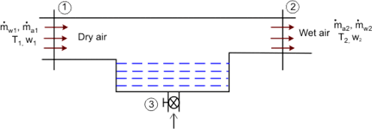
Havanın adyabatik olarak nemlenmesi
Şekilde görüldüğü gibi, tam olarak ısı yalıtımı uygulanmış bir hücreden sıcaklığı T₁ mutlak nemi X₁ ve entalpisi H_{h} olan hava, m kg-KH/s kütle akış hızıyla geçirilmiş olsun.
T₁, X₁
_{Doymamış}
_{hava}
_{Nemli}
_{hava}
T₂=T_{y}
X₂
T_{y}

Slide 49
Bu sırada, hücrenin tavanından doyma sıcaklığında su hava ile tam bir temas gerçekleştirilsin.
Hücreye tam olarak ısı yalıtımı uygulanmış olduğundan sistem, çevreden ısı kazanmadığı gibi, çevreye ısı da vermez.
Böylece adyabatik koşullar sağlanmış bulunmaktadır.
Sisteme, T₁ sıcaklığında ve X₁ mutlak nem içeriğindeyken giren hava, bir kısım hissedilir ısısını kaybederek sıcaklığı düşer.

Slide 50
Havanın kaybettiği ısı, temas ettiği suyun buharlaşmasına harcanır.
Oluşan buhar havaya karışır ve havanın mutlak nemi yükselir.
Böylece hava, kaybettiği hissedilir ısının eşdeğeri olan ısıyı, kendisine karışmakta olan su buharının taşıdığı buharlaşma gizli ısısı olarak geri kazanmış olur.

Slide 51
Böylece, adyabatik nemlenme denen bu olay sırasında havanın sıcaklığı düşerken mutlak nemi yükselir ve entalpisi sabit kalır.
Eğer hava ile suyun teması yeterli süre devam ederse, havanın mutlak nemi gittikçe yükselir ve nihayet hava neme doyar.

Slide 52
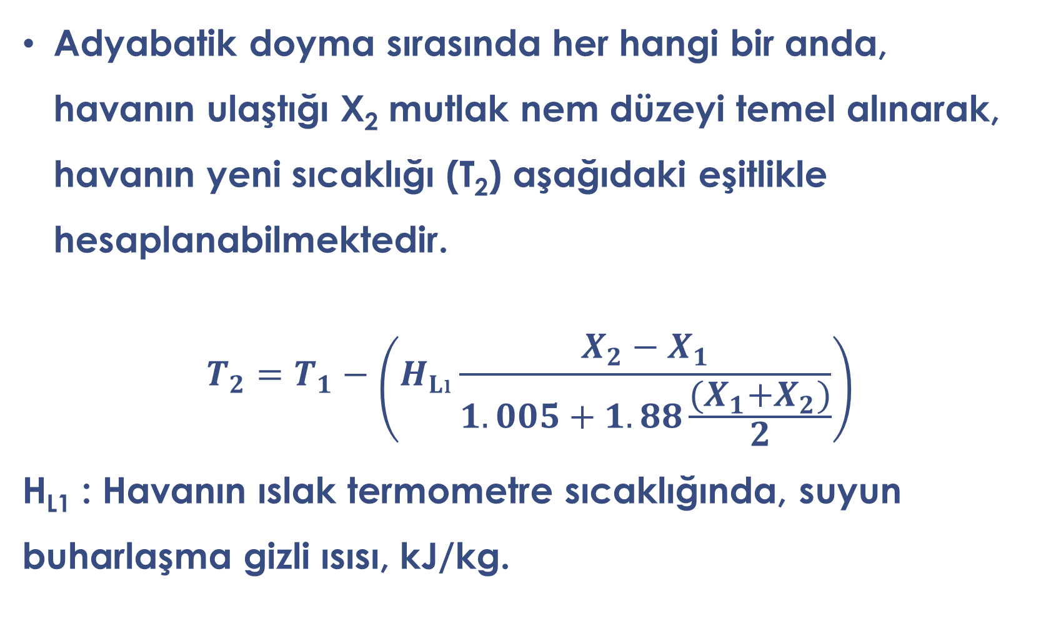
Adyabatik doyma sırasında her hangi bir anda, havanın ulaştığı X₂ mutlak nem düzeyi temel alınarak, havanın yeni sıcaklığı (T₂) aşağıdaki eşitlikle hesaplanabilmektedir.
$$T_{2}=T_{1}−\left(H_{Lı}\frac{X_{2}−X_{1}}{1.005+1.88\frac{{(X}_{1}+X_{2})}{2}}\right)$$
H_{L1} : Havanın ıslak termometre sıcaklığında, suyun buharlaşma gizli ısısı, kJ/kg.

Slide 53
Örnek
Mutlak nemi X₁ = 0.012 kg-su/kg-KH, kuru termometre sıcaklığı T₁= 75°C, ıslak termometre sıcaklığı T_{y}=31.5°C olan hava, adyabatik olarak nemlenmek suretiyle nem içeriği X₂=0.026 kg-su/kg-KH düzeyine ulaşmıştır.
Havanın yeni kazandığı sıcaklığı (T₂) hesaplayınız.

Slide 54
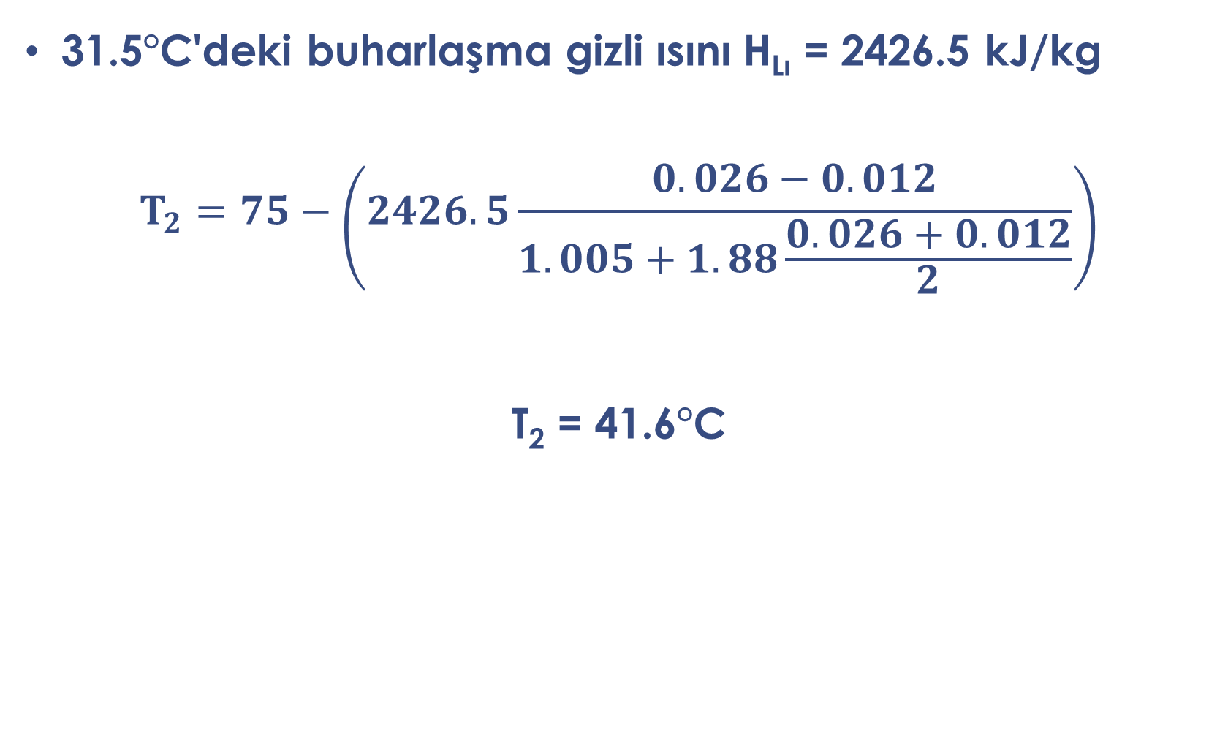
31.5°C'deki buharlaşma gizli ısını H_{Lı} = 2426.5 kJ/kg
$$T_{2}=75−\left(2426.5\frac{0.026−0.012}{1.005+1.88\frac{0.026+0.012}{2}}\right)$$
T₂ = 41.6°C

